Slide 2

7

Slide 3
“E o Espírito Santo desceu sobre Ele em forma corpórea, como pomba, e do céu veio uma voz, que dizia: — Você é o meu Filho amado; em você me agrado.”
Lucas 3:21, 22

Slide 4
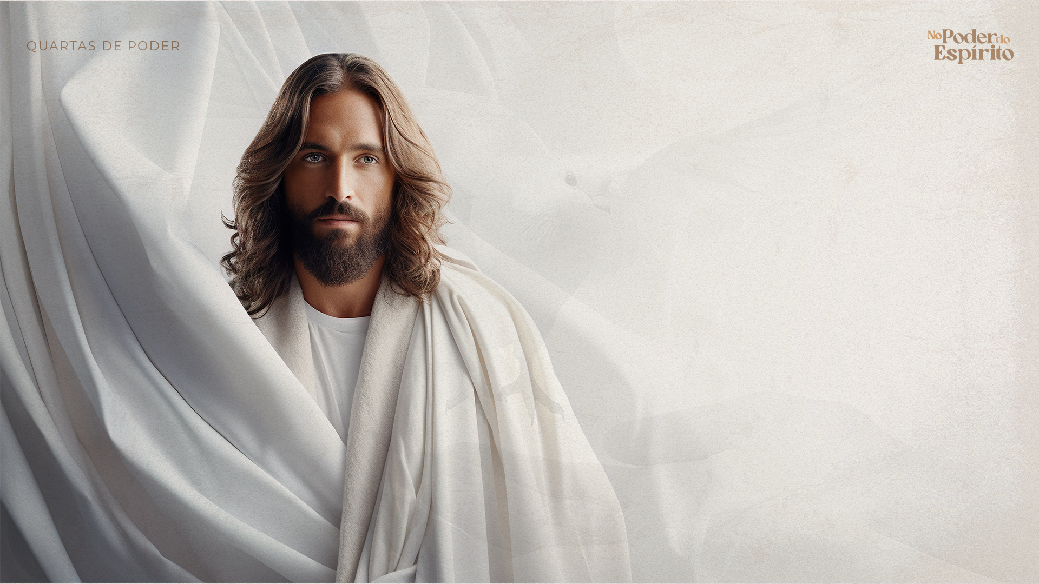
Deus nos mostrou como é uma vida cheia do Espírito: humilde, submissa, aberta ao Céu e consciente da sua identidade.

Slide 5
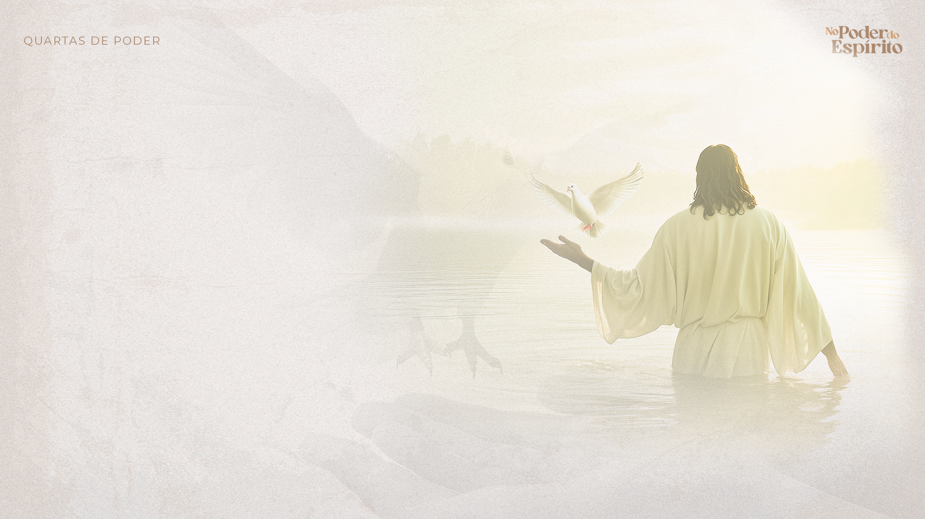
I – O batismo: um momento de entrega e consagração (v. 21).
“E aconteceu que, como todo o povo se batizava, sendo batizado também Jesus, orando ele, o céu se abriu” (Lucas 3:21).

Slide 6
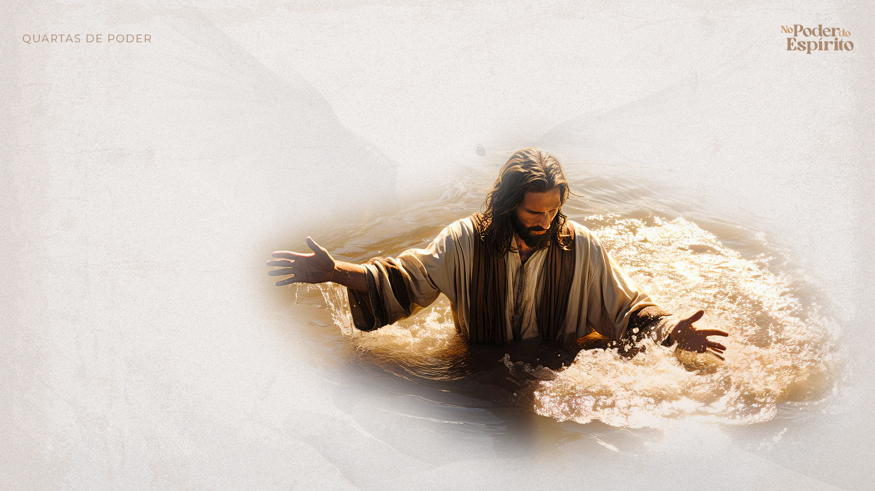
Jesus não precisava Se arrepender, mas Se identificou conosco.
Ele orava enquanto era batizado.
Resultado: o Céu se abriu.

Slide 7

Você tem vivido como se o Céu estivesse fechado?

Slide 8

II – O Espírito desceu como pomba: o início visível da unção (v. 22).
“O Espírito Santo desceu sobre Ele em forma corpórea, como pomba” (Lucas 3:22).

Slide 9
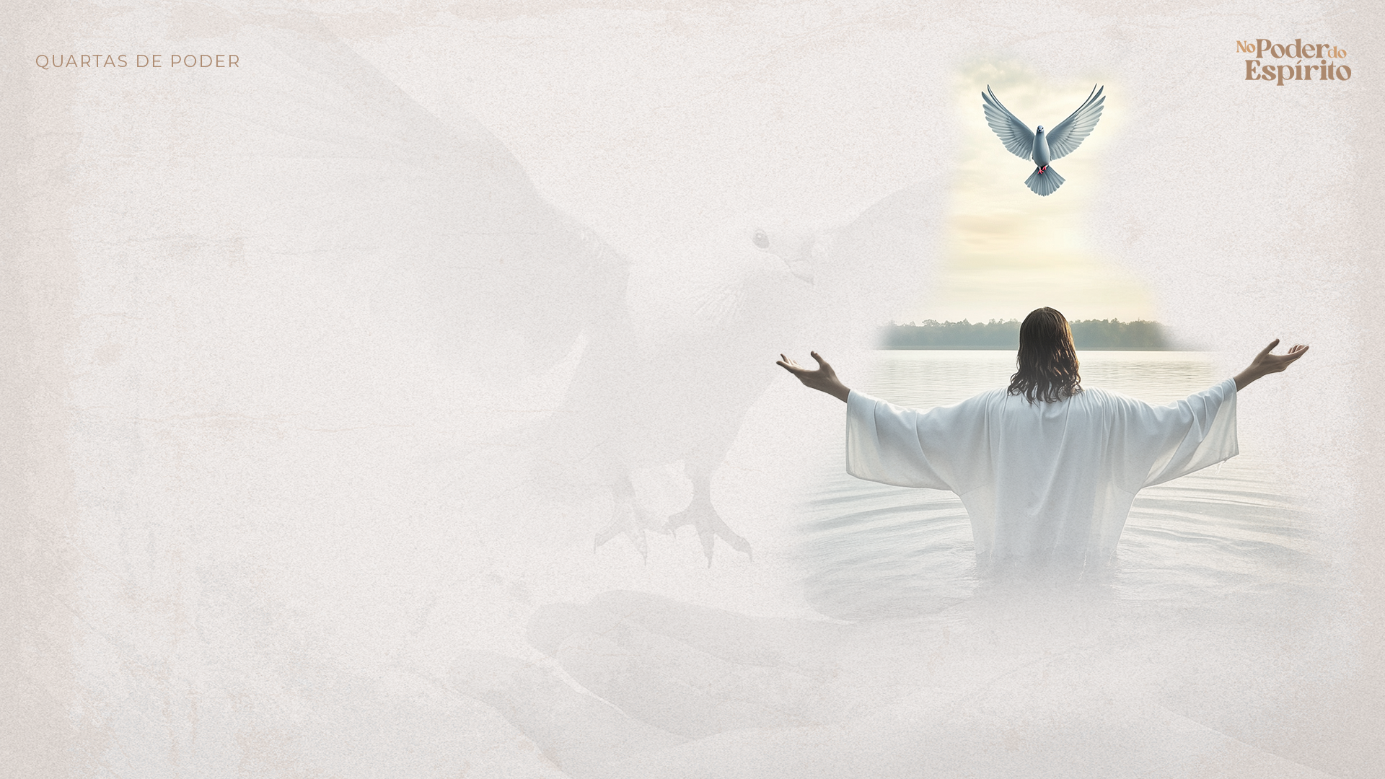
1. A descida do Espírito não foi apenas simbólica, mas real e visível.
A pomba como símbolo de paz, mansidão e pureza.
O Espírito vem sobre quem está disposto a se entregar.

Slide 10
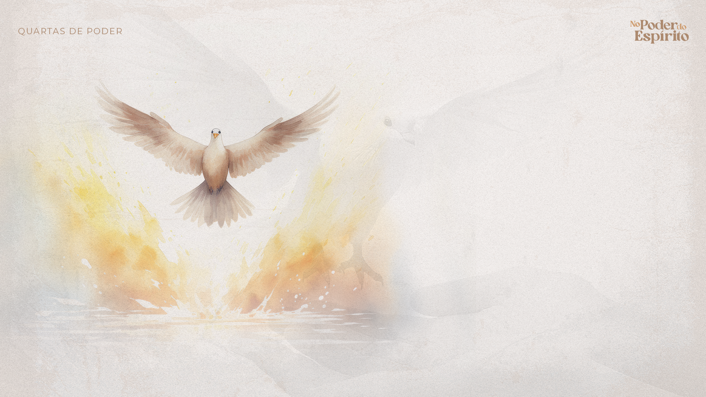
2. A pomba como símbolo de paz, mansidão e pureza.
O Espírito capacita com poder, mas também forma em nós o caráter de Cristo: humilde, sensível e obediente.

Slide 11
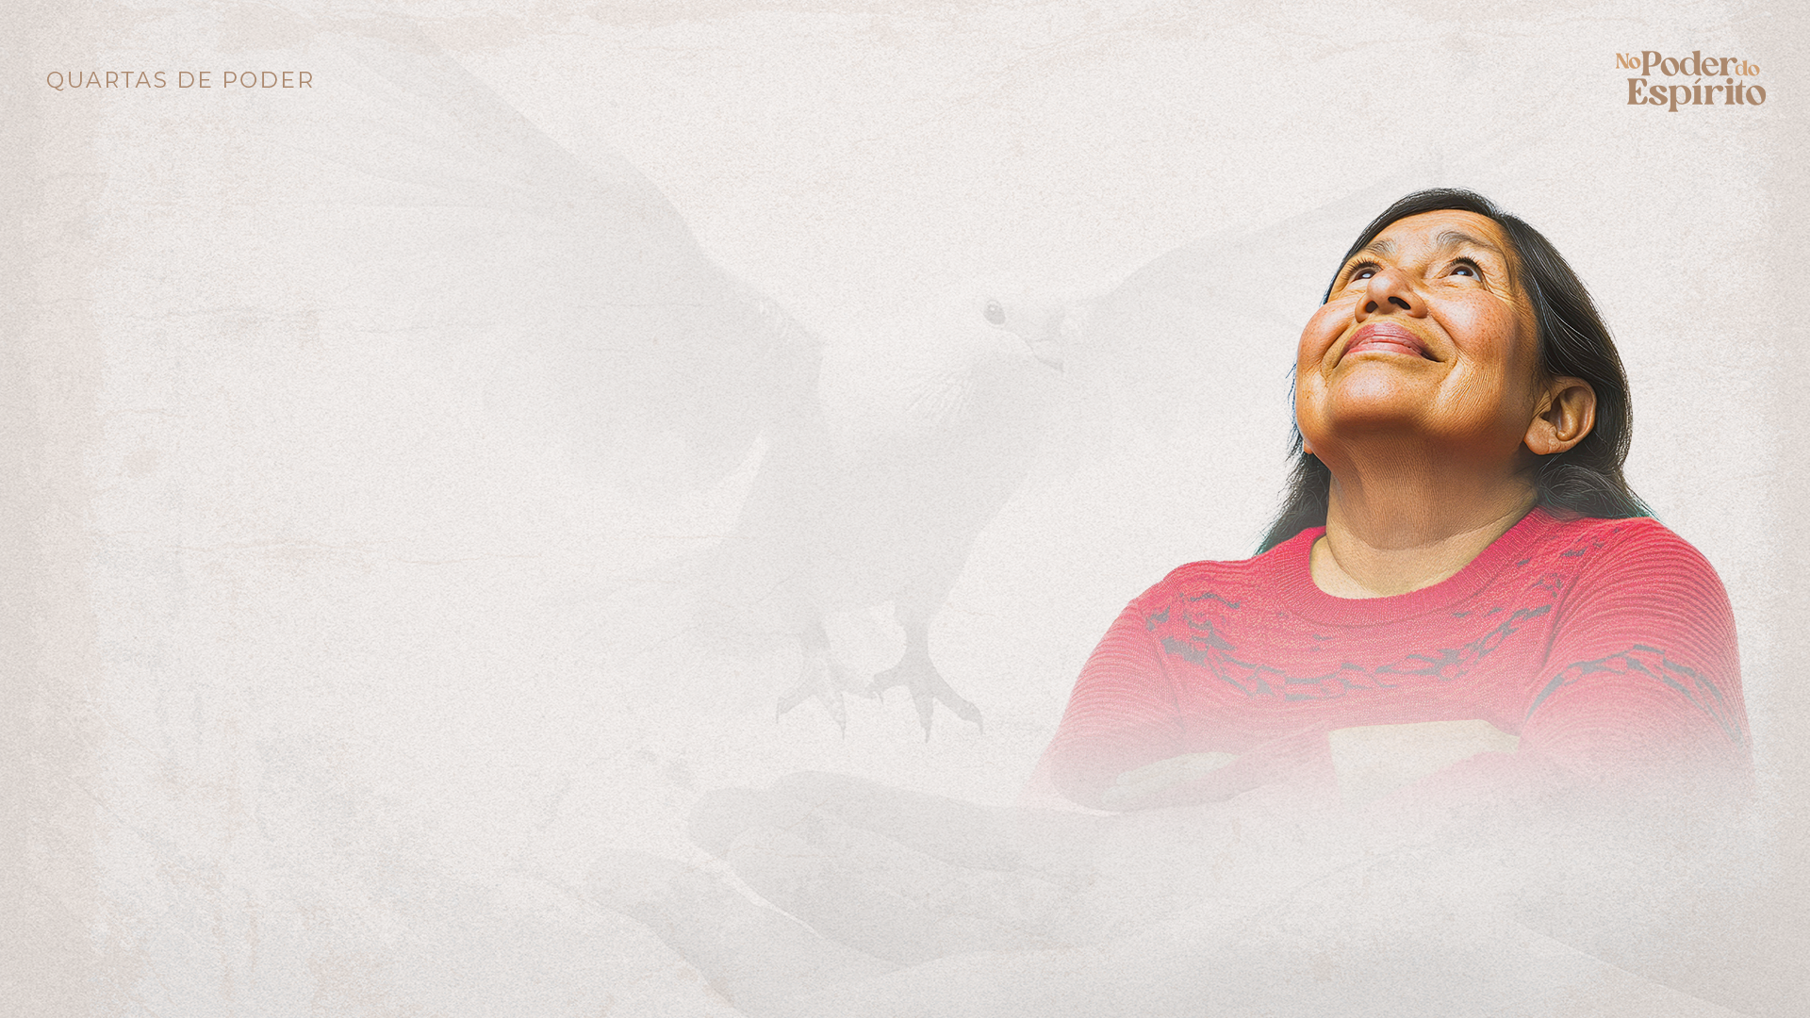
Você deseja ser cheio do Espírito? Então esteja disposto a se esvaziar de si mesmo.
O Espírito não desce sobre corações orgulhosos, mas sobre corações que se entregam.

Slide 12
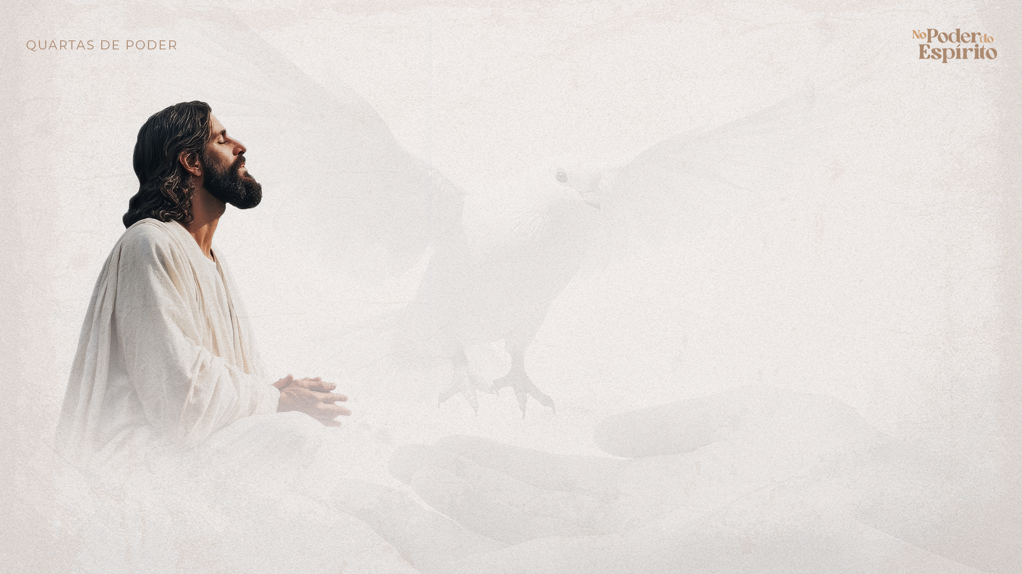
III – A voz do Pai: identidade e aceitação em Deus (v. 22).
“E do céu veio uma voz: ‘Tu és o Meu Filho amado; em Ti Me agrado’” (Lucas 3:22).

Slide 13
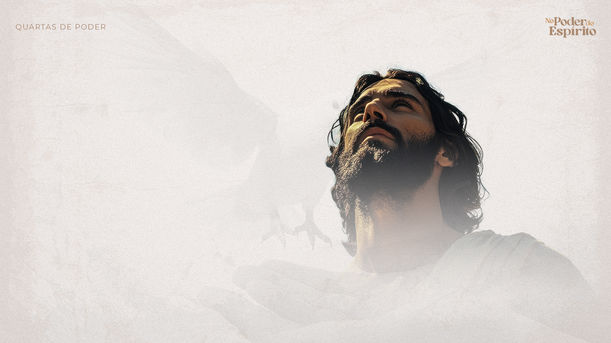
1. Jesus ainda não tinha realizado milagres, pregado ou curado, mas já era amado.

Slide 14
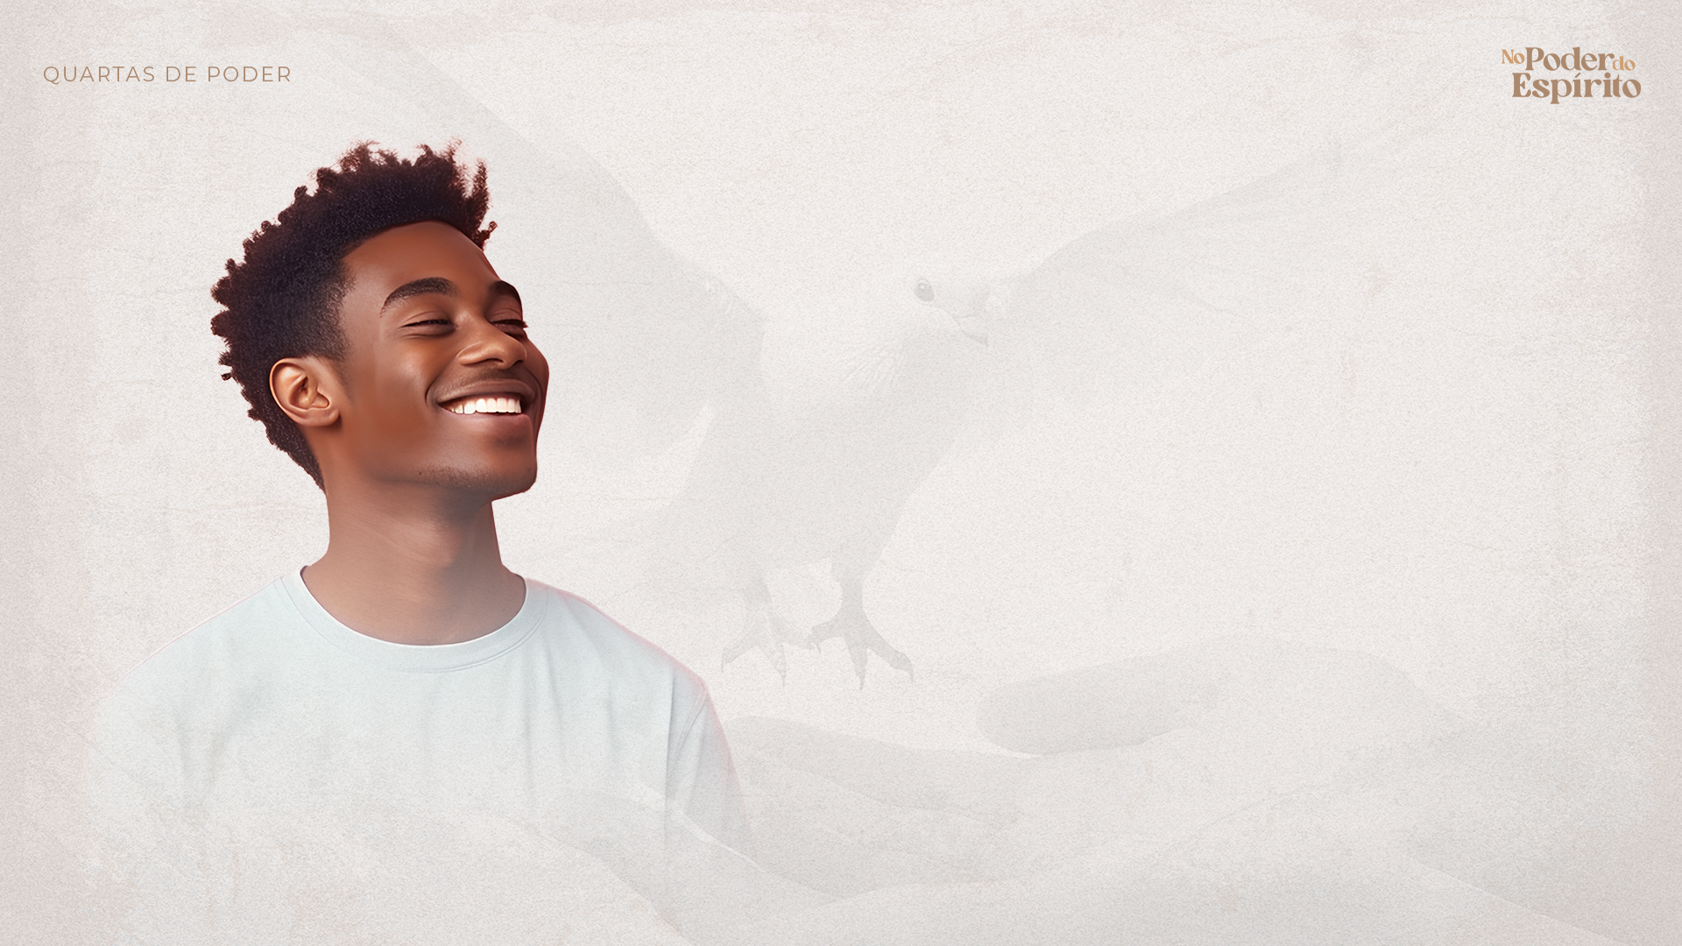
2. Essa voz revela três verdades para nós:
Afirmação
Afeição
Aprovação

Slide 15
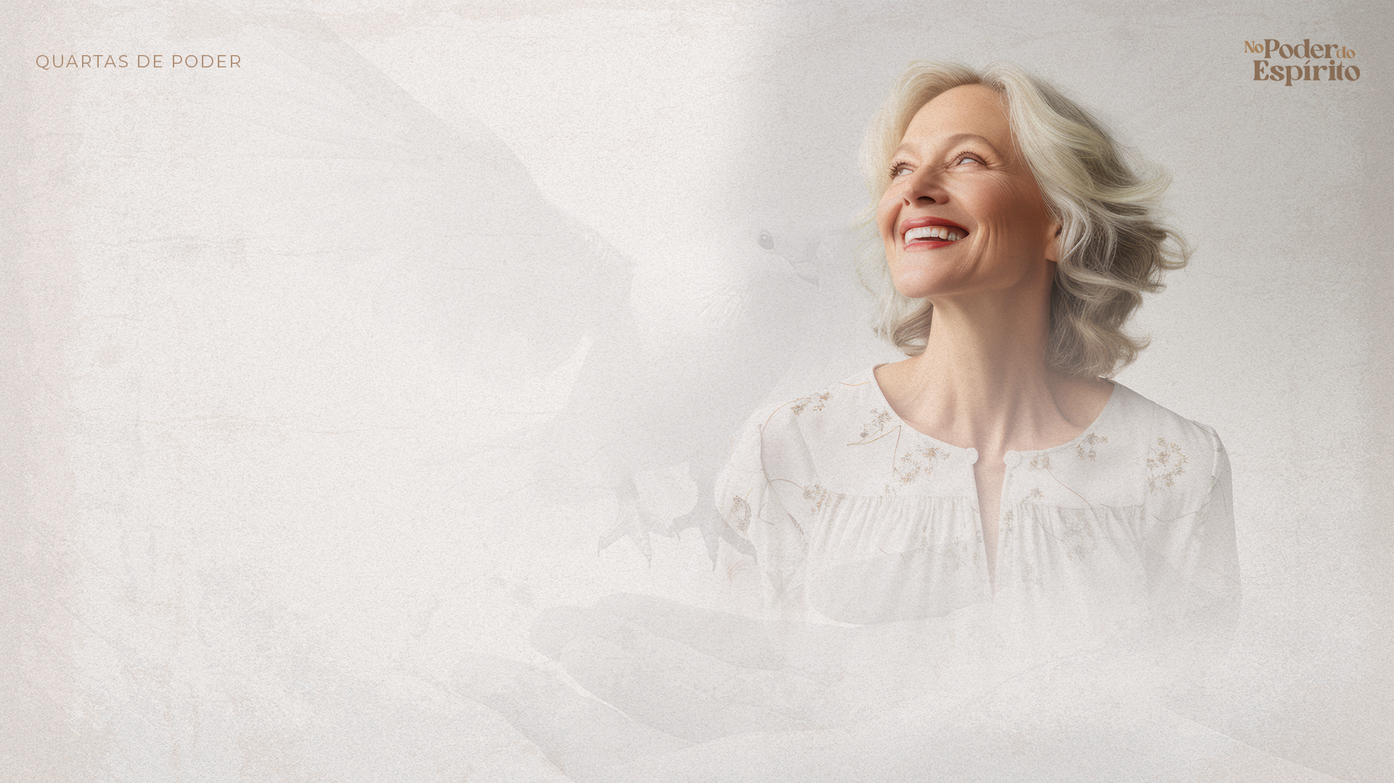
3. O Espírito Santo nos dá essa mesma certeza.

Slide 16
“O próprio Espírito testifica com o nosso espírito que somos filhos de Deus.”
Romanos 8:16

Slide 17
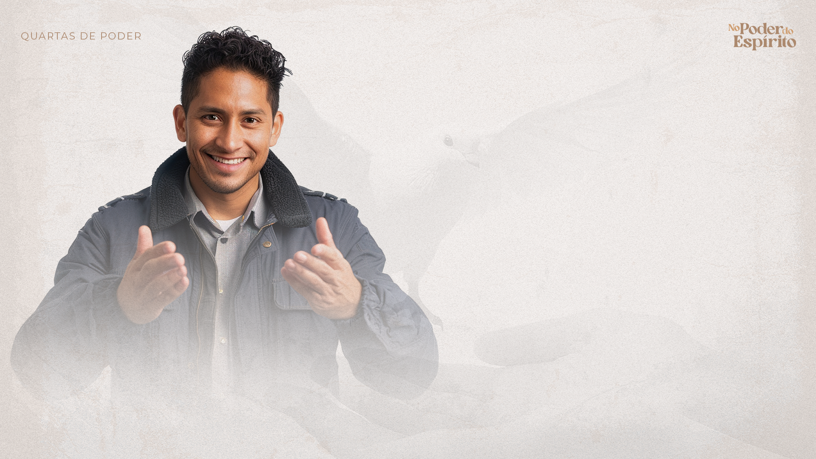
Você é filho. Você é amado. Deus Se agrada de você.

Slide 18

Você está pronto para viver essa realidade?
Para ver o Céu se abrir?
Para receber o Espírito que transforma?
Para ouvir a voz do Pai afirmando quem você é?

Slide 19
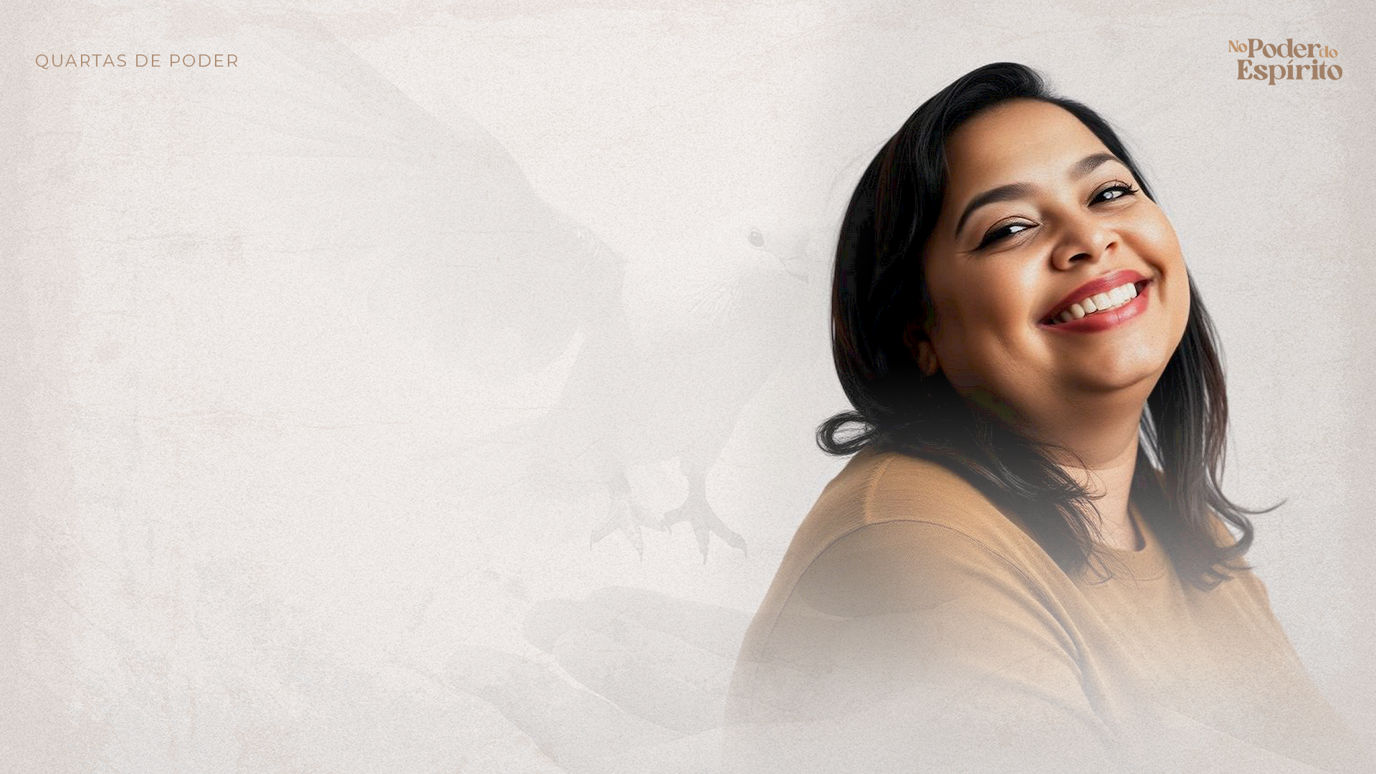
Deixe o Espírito descer. Deixe o Céu se abrir. E viva como filho amado, cheio do Espírito Santo.

